Slide 1
Aseguramiento de la Calidad del Software · 2026-2 · Tema 4
Pruebas de una arquitectura con API Gateway
Enrutamiento y control centralizado de solicitudes con Kong
Grupo 4
Maria Paulina Vargas Lenis · Camilo Ospina Hernández
César Augusto Barrientos · Valeria García Ocampo
Docente: Carlos Andrés Jaramillo Patiño · 5 de octubre de 2026
Notes:
César abre. Saluda, presenta el tema y al grupo en una frase, y pasa directo a la arquitectura.

Slide 2
Cómo vamos a usar los 20 minutos
1
2
3
4
5
3 min
5 min
8 min
3 min
1 min
Arquitectura
Estrategia y casos de prueba
Demostración en vivo
Resultados, hallazgos y conclusiones
Preguntas
César
Valeria · Paulina
Los cuatro
Camilo
Todos
Notes:
César: "Así nos repartimos el tiempo". No leer; 15 segundos.

Slide 3
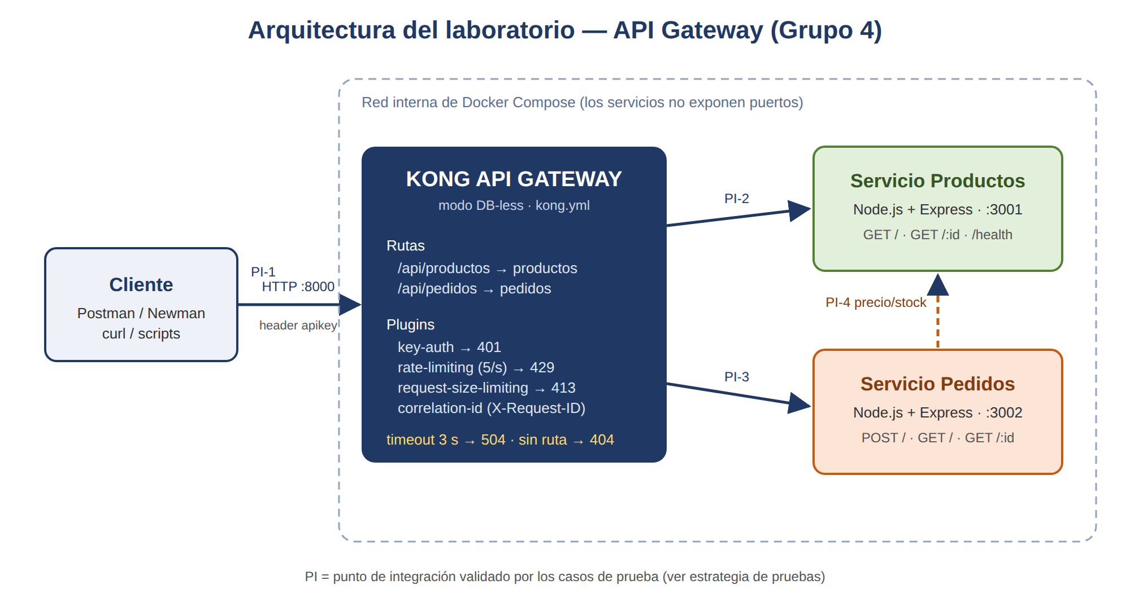
Un solo punto de entrada hacia dos servicios
César 3 min
Kong 3.9 en modo DB-less: todo el gateway está en un archivo, kong.yml
Productos y Pedidos no publican puertos: solo se llega a ellos por el gateway
Pedidos consulta a Productos por la red interna (PI-4)
Validamos los 4 puntos de integración, PI-1 a PI-4
Notes:
César: explica de izquierda a derecha. El cliente solo conoce el puerto 8000. Kong decide a qué servicio va cada solicitud según la ruta. Los plugins aplican controles antes de llegar al servicio. Los servicios no tienen puertos publicados. PI = puntos de integración que vamos a probar.

Slide 4
Estrategia: incremental ascendente (bottom-up)
Valeria 2,5 min
Objetivo
Alcance
Fuera de alcance
Verificar que el gateway enruta, valida y responde de forma controlada cuando algo falla.
Enrutamiento, API key, rutas inexistentes, datos inválidos, flujo completo, caída, timeout y tráfico.
Pruebas de carga (tema 15), OAuth/JWT, base de datos, alta disponibilidad, nube.
Fase | Qué se valida | Casos
1. Componentes | Contenedores arriba y Kong con servicios, rutas y plugins cargados | Admin API :8001
2. Rutas y controles de entrada | PI-1, PI-2 y PI-3 | CP-01 a CP-04
3. Integración entre servicios | PI-4 (Pedidos → Productos) | CP-05, CP-06
4. Sistema y fallas | Flujo completo, caída, lentitud y tráfico | CP-07 a CP-10
Si algo falla, sabemos en qué fase está. Con big bang no lo sabríamos.
Notes:
Valeria: objetivo en una frase. Qué entra y qué no. Por qué bottom-up: primero los componentes, luego cada ruta, luego la integración entre servicios, al final el flujo de sistema y las fallas. El docente explicó big bang con la moto: si no prende, no sabes qué falló.

Slide 5
Cada caso responde a un riesgo
Valeria
Riesgo | Impacto | Casos
El gateway envía la solicitud al servicio equivocado | Alto | CP-01, CP-02
Solicitudes sin credencial llegan a los servicios | Alto | CP-03
Rutas no configuradas con comportamiento inesperado | Medio | CP-04
El error de un servicio no llega bien al cliente | Medio | CP-05, CP-06
El flujo de negocio se rompe al pasar por el gateway | Alto | CP-07
La caída de un servicio tumba todo el sistema | Alto | CP-08
Un servicio lento deja al cliente esperando | Alto | CP-09
Un cliente satura los servicios | Medio | CP-10
Aprobado
El código HTTP y el cuerpo coinciden con lo esperado y pasan todas las aserciones de Newman.
Fallido
Falla una aserción, el código es otro o se supera el tiempo límite del caso.
Notes:
Valeria: no leer la tabla. Dar dos ejemplos: "si la API key no se valida, cualquiera entra a los servicios: eso lo cubre CP-03". Herramientas: Postman para diseñar, Newman para automatizar, Docker Compose para provocar fallas. Criterio de aprobado y fallido.

Slide 6
10 casos: 8 de integración y 2 de sistema
Paulina 2,5 min
ID | Caso | Tipo | Resultado esperado
CP-01 | Enrutamiento a Productos | Integración | 200 + X-Request-ID
CP-02 | Enrutamiento a Pedidos | Integración | 200
CP-03 | Solicitud sin API key | Integración (validación) | 401 de Kong
CP-04 | Ruta no registrada | Integración | 404 de Kong
CP-05 | Pedido con datos inválidos | Integración (error funcional) | 400
CP-06 | Producto inexistente | Integración (error funcional) | 422
CP-07 | Crear y consultar pedido | Sistema | 201 → 200
CP-08 | Servicio Pedidos caído | Integración (falla técnica) | 502/503/504 y Productos en 200
CP-09 | Timeout de Productos | Integración (falla técnica) | 504 en menos de 4,5 s
CP-10 | Límite de tráfico | Sistema | 200 ×5, luego 429
Notes:
Paulina: "Cada caso tiene los 13 campos de la guía en la matriz". Explicar la diferencia: integración valida un punto entre dos componentes; sistema valida un flujo completo o el comportamiento del sistema entero. Por eso CP-07 y CP-10 son de sistema.

Slide 7
La guía pide 5 casos y 3 automatizados
Paulina
10
10
2
1
casos diseñados con los 13 campos de la guía
automatizados: Newman y un script
fallas técnicas reales: caída y timeout
defecto encontrado y documentado
Exitosos
Datos inválidos
Errores funcionales
Falla técnica
Comportamiento del sistema
CP-01, CP-02, CP-07
CP-05
CP-03, CP-04, CP-06
CP-08, CP-09
CP-07, CP-10
Notes:
Paulina: muestra que cubrimos todo lo que pide la guía (exitosos, inválidos, errores funcionales, falla técnica, comportamiento del sistema) y que fuimos más allá en automatización. Cierra pasándole la palabra a César para la demo.

Slide 8
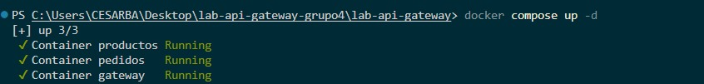
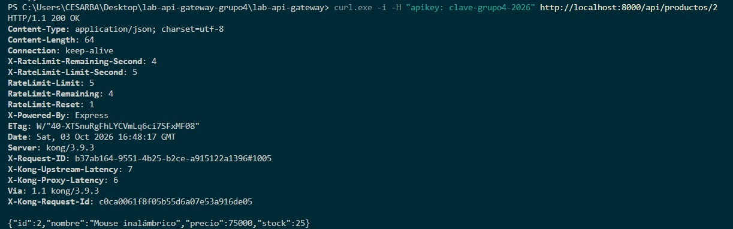
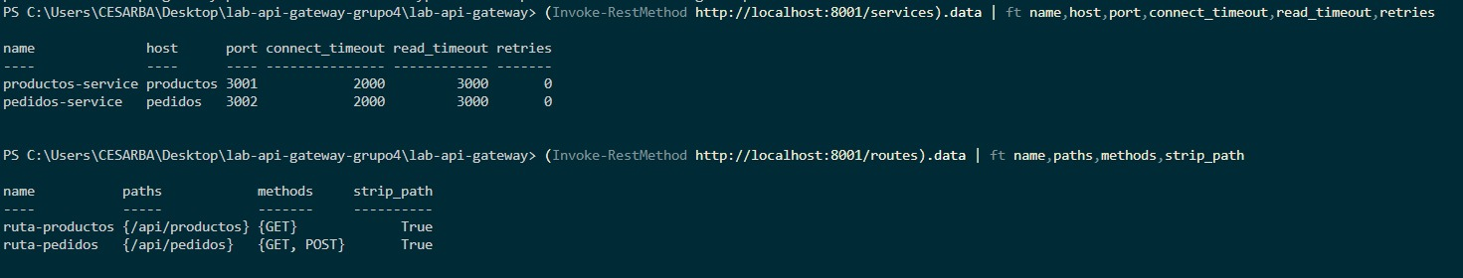
Demo 1 · El laboratorio arriba y el enrutamiento
César 2 min
1. docker compose up -d
3. CP-01 · GET /api/productos/2 a través de Kong
2. Rutas cargadas en Kong (Admin API :8001)
Server: kong/3.9.3 y Via: 1.1 kong: la respuesta pasó por el gateway
strip_path: /api/productos/2 llega al servicio como /2
X-Request-ID permite rastrear cada solicitud en los logs
Notes:
César, EN VIVO: 1) docker compose ps. 2) Invoke-RestMethod http://localhost:8001/routes. 3) En Postman, CP-01 y CP-02. Señalar las cabeceras Server, Via y X-Request-ID. Si algo falla, usar estas capturas.

Slide 9
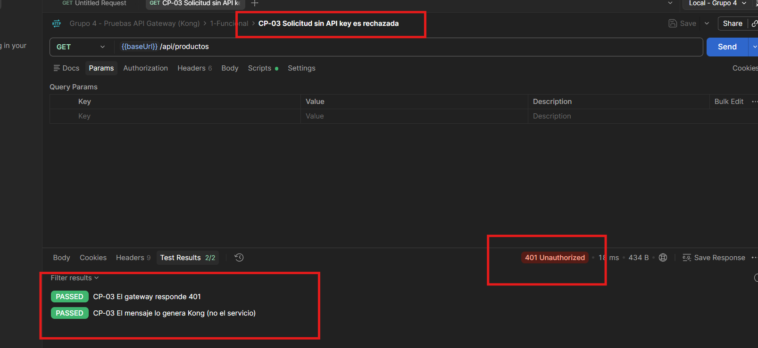
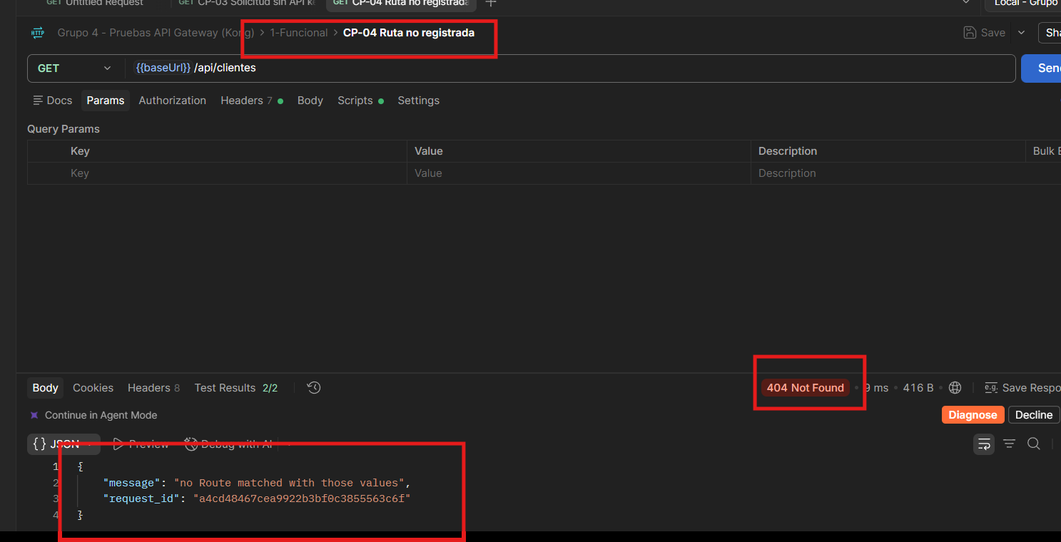
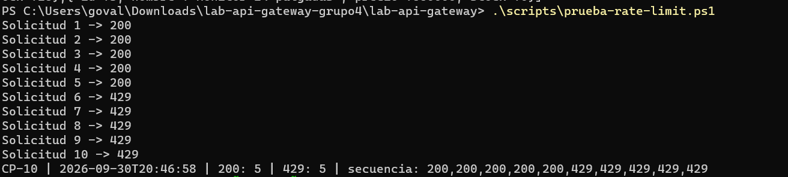
Demo 2 · El gateway valida antes de llegar al servicio
Valeria 2 min
CP-03 · Sin API key → 401 de Kong
CP-04 · Ruta inexistente → 404 de Kong
CP-10 · 10 solicitudes seguidas → 5 pasan, 5 reciben 429
La prueba de que no llegó al servicio
El 401 no trae X-Kong-Upstream-Latency y el log de Productos no registra esa solicitud.
Notes:
Valeria, EN VIVO: CP-03 en Postman sin la API key. Luego docker compose logs --tail 10 productos: la solicitud rechazada no aparece. CP-04 con /api/clientes. CP-10: .\scripts\prueba-rate-limit.ps1. Explicar por qué el 404 es del gateway: no trae X-Powered-By: Express.

Slide 10
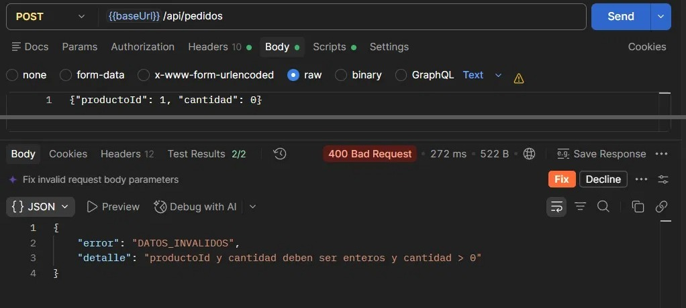
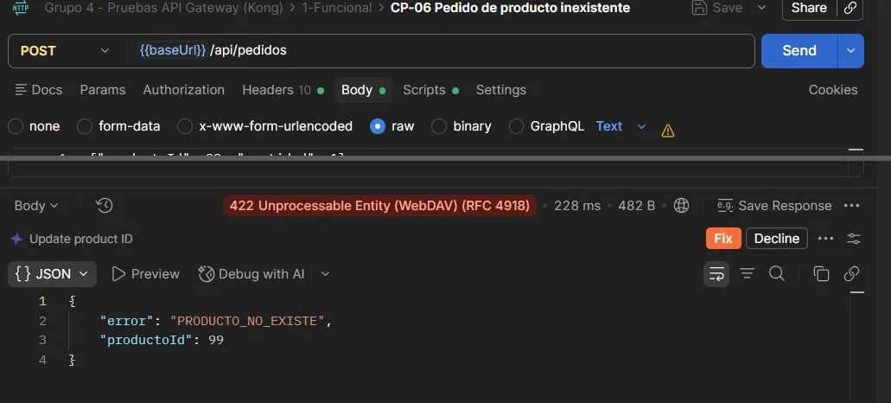
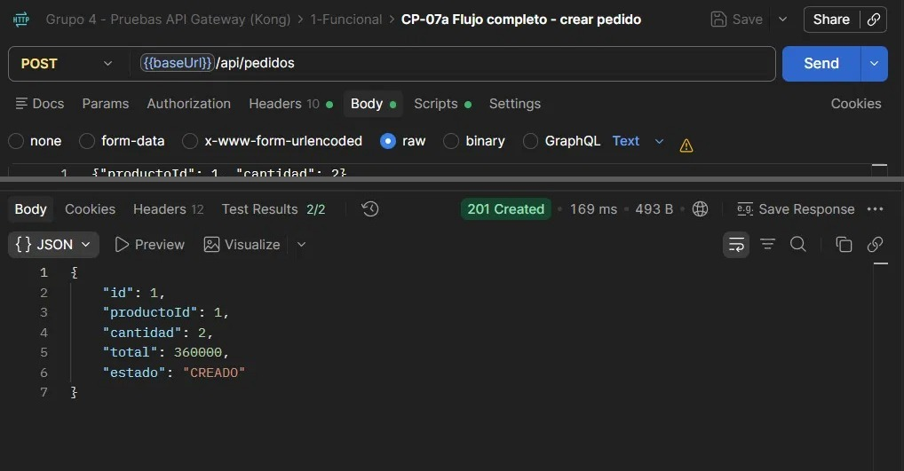
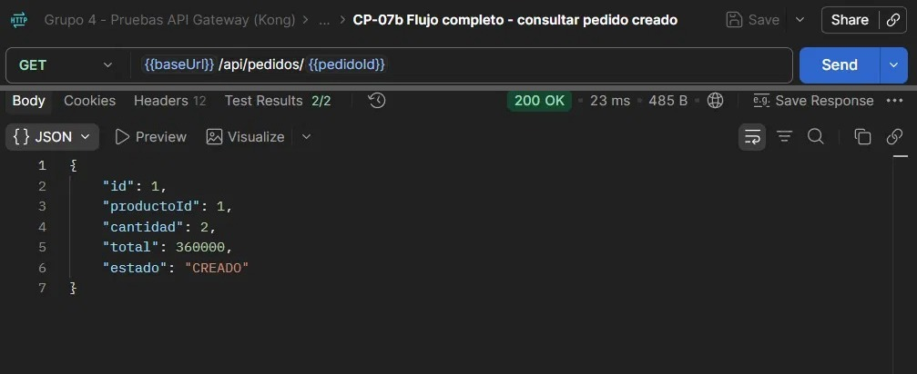
Demo 3 · El flujo de un pedido pasa completo
Paulina 2 min
CP-05 · 400 Rechaza cantidad 0; Kong propaga el error intacto
CP-06 · 422 Pedidos consulta a Productos (404) y lo traduce
CP-07a · 201 Pedido creado: 2 × 180.000 = 360.000
CP-07b · 200 El mismo pedido, consultado por su id
Notes:
Paulina, EN VIVO en Postman: CP-05, CP-06 y CP-07a/07b. Recalcar: el 400 y el 422 los genera el servicio, no Kong; el gateway los deja pasar intactos. En CP-07 mostrar que el total viene del precio que Pedidos le pidió a Productos.

Slide 11
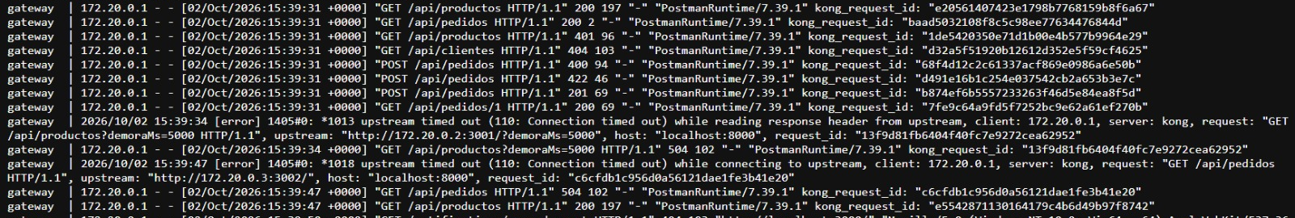
Demo 4 · Fallas controladas: caída y lentitud
Camilo 2 min
Log de Kong durante la suite automatizada
CP-08 · docker compose stop pedidos
CP-09 · Productos tarda 5 s
/api/pedidos → 504 en 2,09 s con mensaje de Kong. /api/productos sigue en 200: la caída de un servicio no afecta al otro.
Kong corta a los 3,03 s (read_timeout = 3000 ms) y responde 504. El cliente no se queda esperando.
Notes:
Camilo, EN VIVO: docker compose stop pedidos; en Postman CP-08a y CP-08b. Luego docker compose start pedidos. CP-09 en Postman. Mostrar en el log las líneas [error] upstream timed out. Cerrar corriendo .\scripts\ejecutar-pruebas.ps1 o abriendo el reporte HTML.

Slide 12
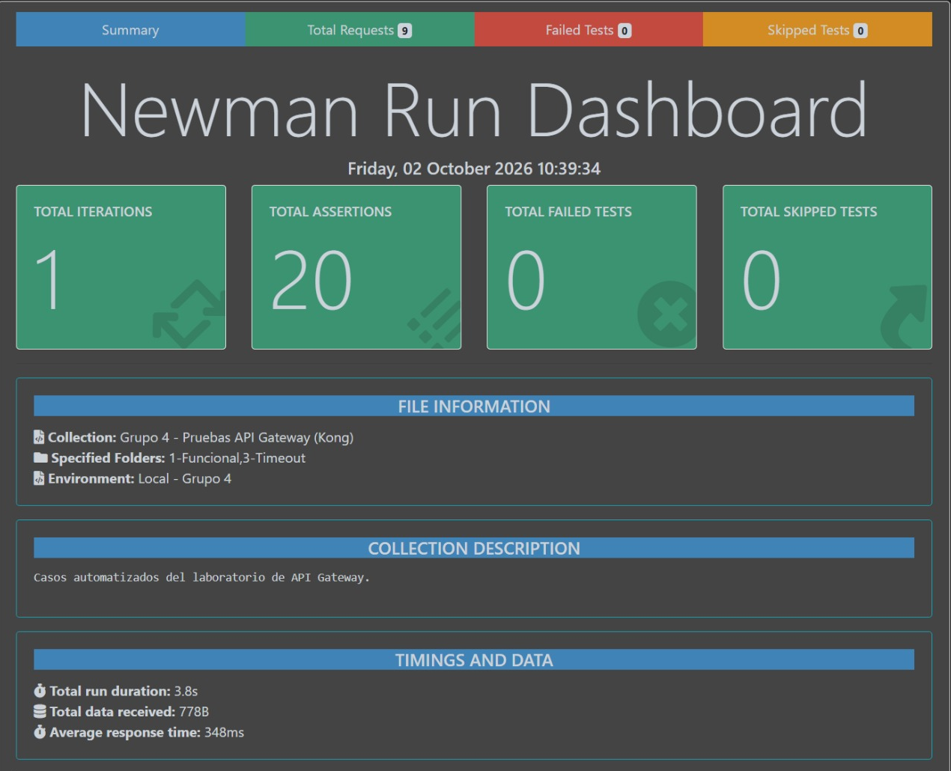
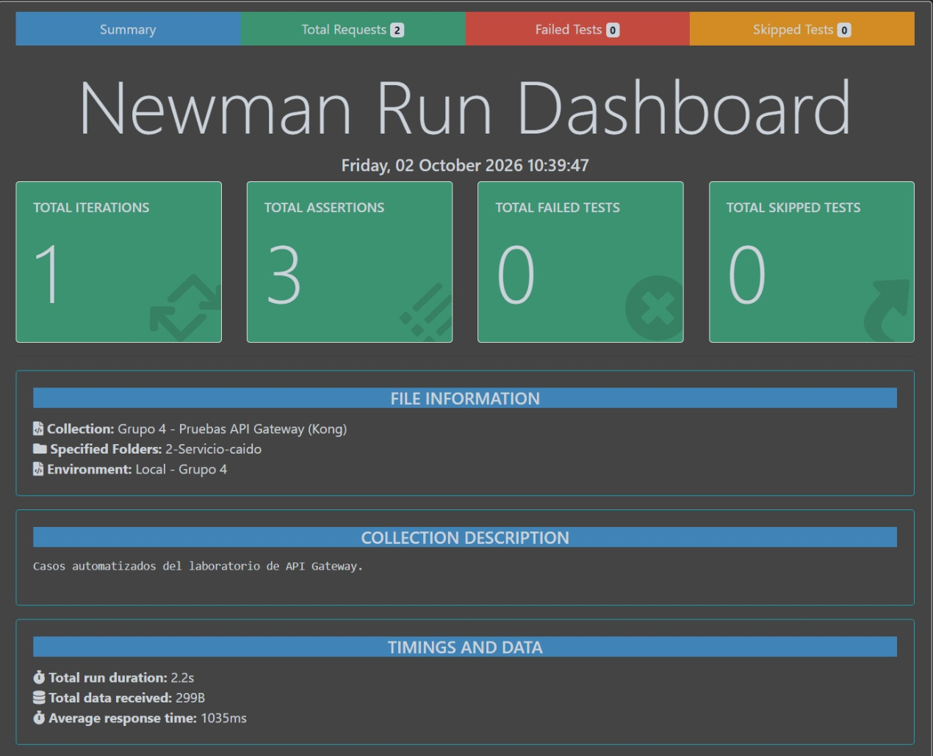
Resultado: 10 de 10 casos aprobados
Camilo 3 min
23/23
aserciones de Newman aprobadas
5 + 5
respuestas 200 y 429 en CP-10
Corrida funcional: 9 solicitudes, 20 aserciones, 0 fallidas
Servicio caído: 2 solicitudes, 3 aserciones, 0 fallidas
Ejecución del 2 oct 2026 · Kong 3.9.3 · Docker Desktop
Notes:
Camilo: los reportes HTML de Newman son la evidencia; también los logs y el resultado del script de rate limit. Interpretar: no es solo que pasaron, es qué demuestran: el gateway enruta, valida en el borde, aísla fallas y corta esperas.

Slide 13
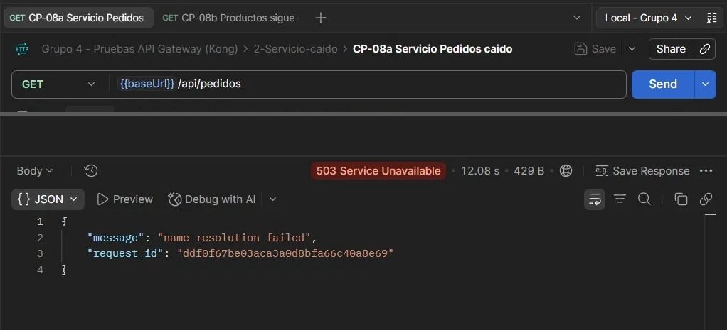
Lo que encontramos al probar
Camilo
H-01 · Defecto: la primera caída tardó 12 s
H-02 · No es defecto: 200 ×5, 429 ×3, 200 ×2
Primera corrida de CP-08: 503 "name resolution failed" en 12,08 s (criterio: menos de 5 s). El DNS de Docker deja de resolver "pedidos" y Kong espera al resolvedor. Repetición: 504 en 2,09 s. Mejora: ajustar los tiempos DNS de Kong.
Un bucle manual tardó más de 1 s y abrió una nueva ventana de conteo. El script lo envía todo en el mismo segundo.
H-03 · Tráfico externo y tráfico interno
Las consultas de Pedidos a Productos salen con consumidor=- : no pasan por Kong. El gateway controla lo que entra desde afuera.
Notes:
Camilo: este es el slide más importante para la nota de interpretación. H-01 es un defecto real: lo encontramos, lo explicamos y lo volvimos a probar. Eso es gestión de defectos. H-02 parece un error y no lo es. H-03 explica por qué Pedidos llama directo a Productos.

Slide 14
Conclusiones
Camilo
1
Enruta. Un solo punto de entrada que enrutó y reescribió las rutas hacia los dos servicios.
2
Valida en el borde. Autenticación, rutas y límite de tráfico se resuelven antes de llegar al servicio.
3
Aísla fallas. Con Pedidos caído, Productos siguió respondiendo.
4
Corta esperas. Los timeouts cortan las esperas largas; el DNS también cuenta (H-01).
5
Es punto único de falla. En producción necesitaría réplicas, monitoreo y pruebas de carga.
Notes:
Camilo: cinco ideas, una frase cada una. La última es una limitación honesta: muestra criterio.

Slide 15
¿Preguntas?
Referencias
Kong Inc. Kong Gateway: DB-less and declarative configuration; plugins key-auth y rate-limiting. docs.konghq.com
Postman. Newman: command-line collection runner. learning.postman.com
Richardson, C. Pattern: API Gateway. microservices.io
ISTQB. Certified Tester Foundation Level Syllabus v4.0
Jaramillo Patiño, C. A. Guía para la exposición y laboratorio: Estrategias de pruebas de integración y de sistema. ITM, 2026

